Slide 1

RAZONAMIENTO
VERBAL

Slide 2

¿QUÉ ES UNA SERIE VERBAL?
Es un conjunto de palabras que pertenecen a un mismo campo semántico.
Es un conjunto cosas que pertenece a un mismo grupo.

Slide 3
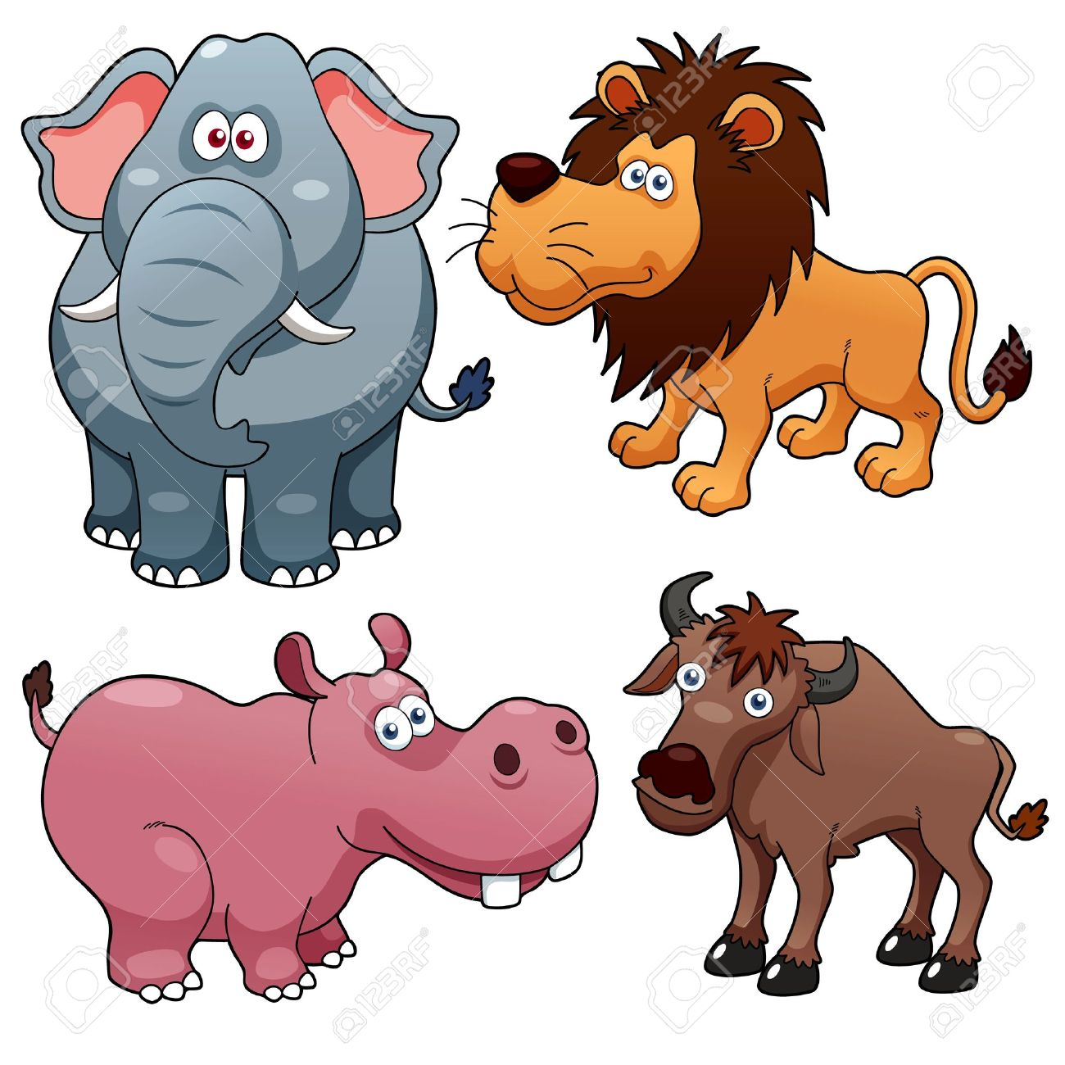
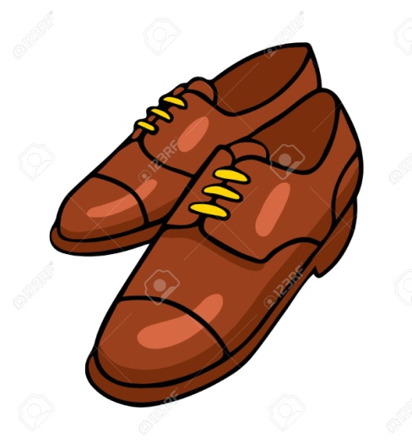
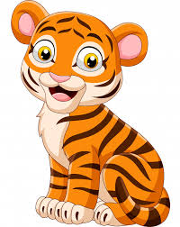
COMPLETANDO SERIE VERBALES
CAMPO SEMÁNTICO
¿CUÁL CONTINÚA?

Slide 4
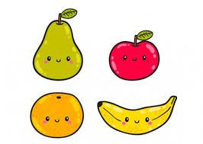
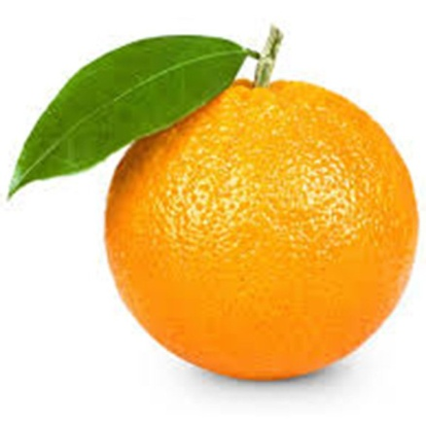

COMPLETANDO SERIE VERBALES
CAMPO SEMÁNTICO
¿CUÁL CONTINÚA?

Slide 5


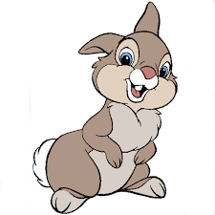
COMPLETANDO SERIE VERBALES
CAMPO SEMÁNTICO
¿CUÁL CONTINÚA?

Slide 6
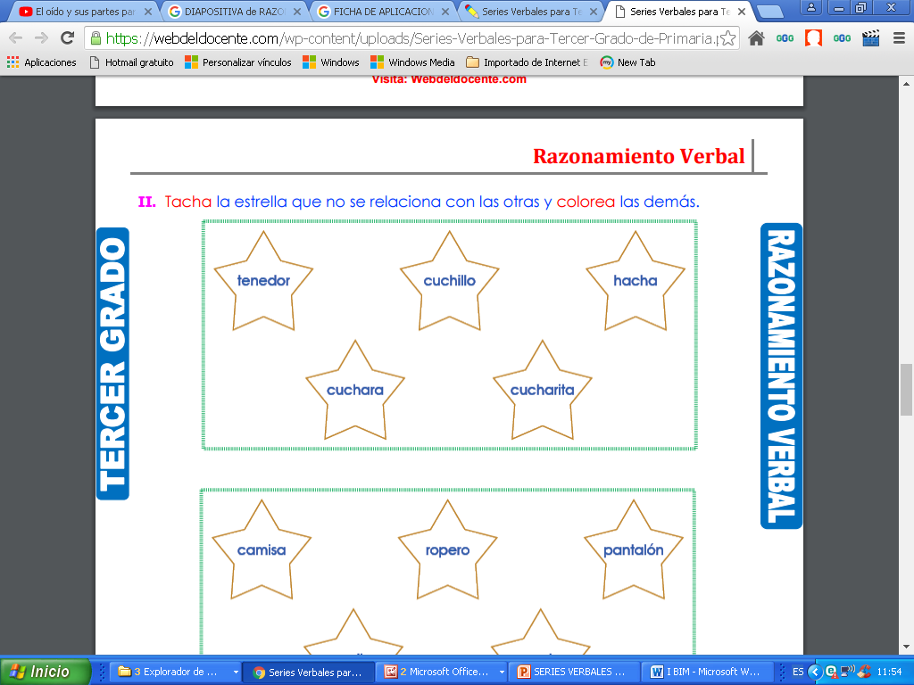

Slide 7
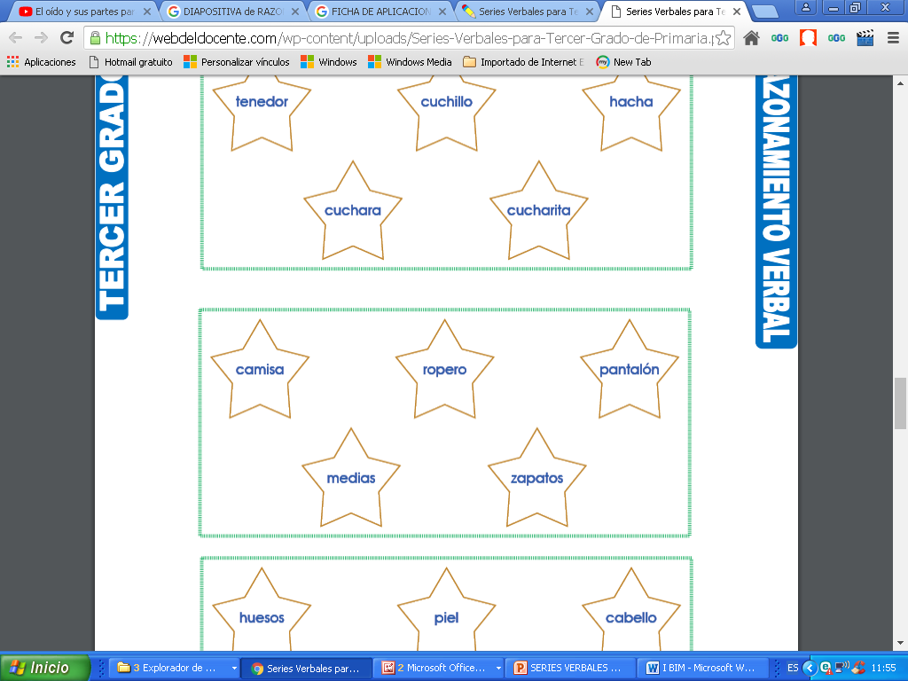

Slide 8
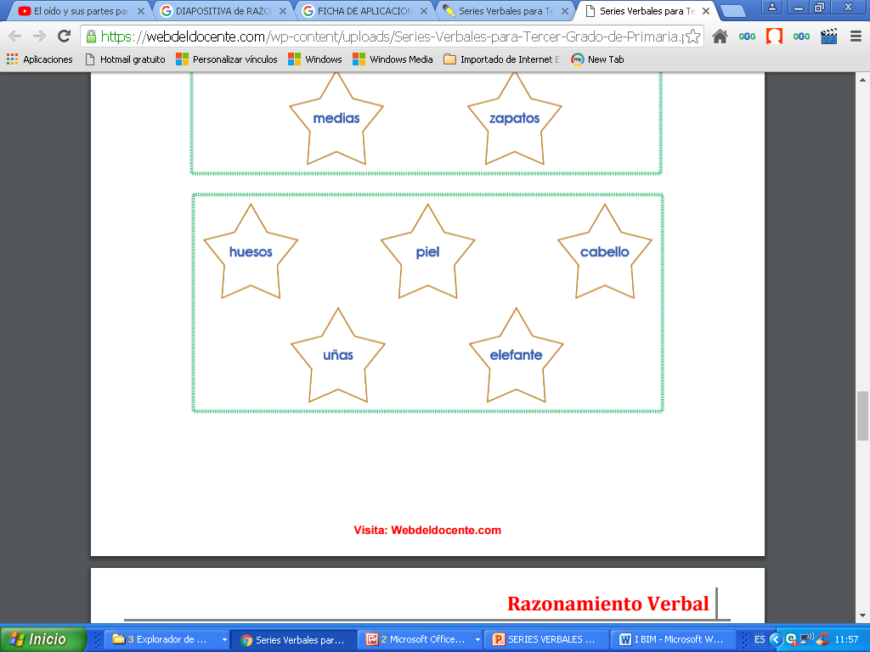

Slide 9
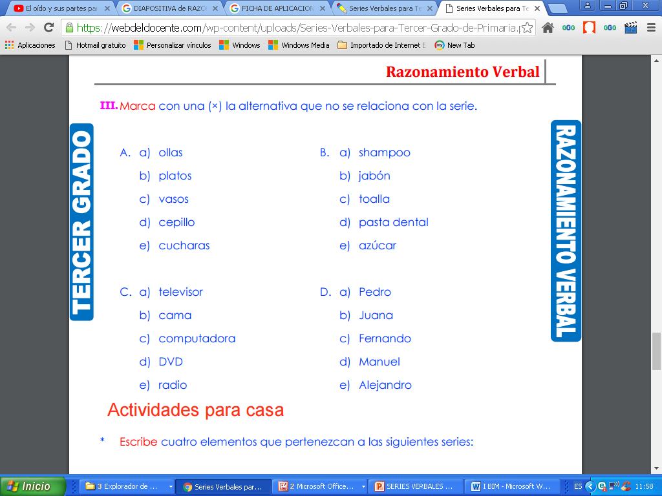

Slide 10
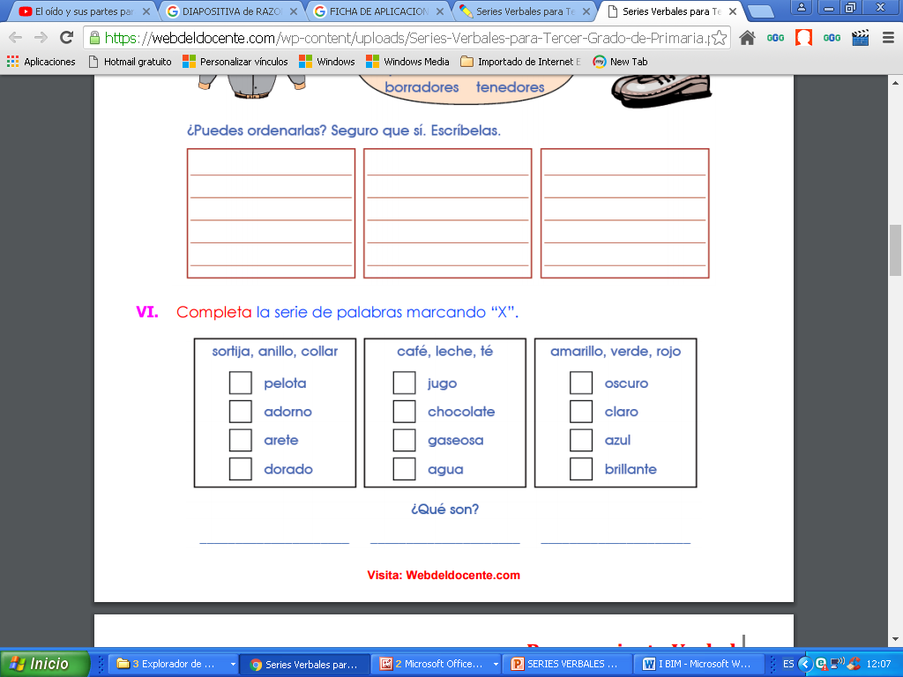

Slide 11
Lunes 04 de mayo del 2020.
Series verbales
Escribe tres elementos que pertenezcan a las
siguientes series.
a) Departamentos:_________, __________, ________ b) Planetas:__________, _____________, __________
c) Instrumentos musicales:_________, _______, _______
d) Medios de comunicación: ________, _______, ______

Slide 12
1.Forma series de acuerdo al tema indicado.
a) Días:___________________________________
b) Profesiones:_______________________________

